Slide 1
Analisi sullo stato dell' Agenda 2030: Alcuni indicatori a confronto
Laura Bramucci
Leandro Sciuto

Slide 2

AGENDA 2030
Obiettivi per lo Sviluppo Sostenibile
L’Agenda 2030 per lo Sviluppo Sostenibile è un programma d’azione sottoscritto nel settembre 2015 dai governi dei Paesi membri dell’ONU che si sono impegnati a raggiungere entro il 2030.

Slide 3
Obiettivo 3: Assicurare la salute e il benessere per tutti e per tutte le età
Obiettivi in cifre:
Entro il 2030, tutti i paesi dovranno cercare di ridurre la mortalità infantile (bambini sotto i 5 anni di età) alla soglia di almeno 25 bambini per 1.000 nati vivi.

Slide 4
Dataset:
I dati fanno riferimento al 2019 e sono stati presi da undata.org
PIL pro capite (in $)
Tasso di mortalità infantile (# morti per 1000 nascite)
Spesa sanitaria (% sul totale del PIL)
Tasso di medici (# medici per 1000 abitanti)
Emissioni di Co2 (milioni di tonnellate pro capite)
Spesa pubblica per l’istruzione (% sul totale del PIL)
Specie animali e vegetali a rischio (# specie)

Slide 5
Dataset:
Dati mancanti (NA)
Variabili | NA | %
PIL pro capite (in $) | 0 | -
Tasso di mortalità infantile (# morti per 1000 nascite) | 9 | 4%
Spesa sanitaria (% sul totale del PIL) | 14 | 6%
Tasso di medici (# medici per 1000 abitanti) | 19 | 8%
Emissioni di Co2 (milioni di tonnellate pro capite) | 7 | 3%
Spesa pubblica per l’istruzione (% sul totale del PIL) | 25 | 11%
Specie animali e vegetali a rischio (# specie) | 7 | 3%

Slide 6
Passaggi dell'analisi
1
2
3
Cluster analysis e inserimento valori medi e mediani
Regressione lineare multipla
Analisi delle componenti principali

Slide 7
Cluster Analysis:
Variabili utilizzate
PIL pro capite (in $)
Tasso di mortalità infantile (# morti per 1000 nascite)
Spesa sanitaria (% sul totale del PIL)
Tasso di medici (# medici per 1000 abitanti)
Emissioni di Co2 (milioni di tonnellate pro capite)
Spesa pubblica per l’istruzione (% sul totale del PIL)
Specie animali e vegetali a rischio (# specie)

Slide 8
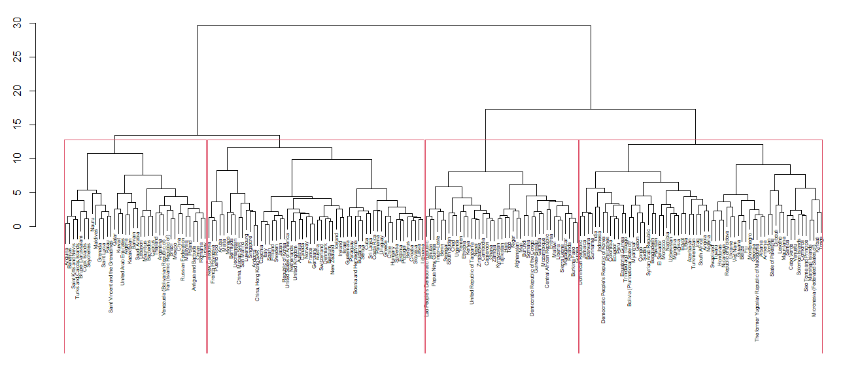
clustering gerarchico
Distanza di Canberra
Metodo di Ward

Slide 9
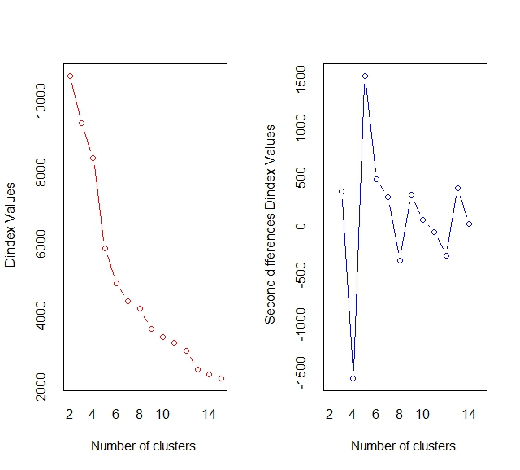
Cluster validation - Nbclust
Tra tutti gli indici:
- 8 metodi diversi suggeriscono la divisione in 4 gruppi
Il miglior numero di gruppi è 4
GRUPPO 1 : 41 Stati membri
GRUPPO 2: 65 Stati membri GRUPPO 3: 38 Stati membri
GRUPPO 4: 58 Stati membri

Slide 10
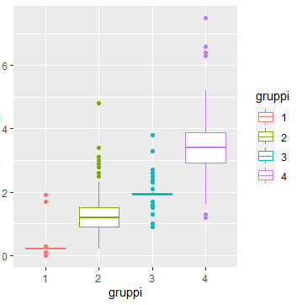
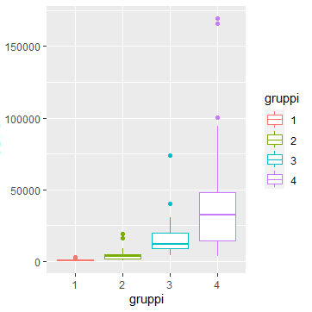
MISSING VALUES
Tasso di medici
PIL pro capite
[1] 0.2 [2] 1.2
[3] 1.9 [4] 3.4
[1] 724.5 [2] 3452.3
[3] 12239 [4] 32214

Slide 11
Regressione Lineare
Tasso di mortalità infantile ~ PIL pro capite + Spesa sanitaria + Tasso di medici + Emissioni di Co2
Cerchiamo quindi di studiare la variabile risposta «Tasso di mortalità infantile» in funzione delle variabili indipendenti «PIL pro capite», «Spesa sanitaria», «Tasso di medici» ed «Emissioni di CO2».
Test di normalità degli errori
Shapiro-Wilk normality test
data: residui
W = 0.92257, p-value = 7.899e-09
Avendo osservato una distribuzione non normale dei residui, abbiamo applicato la trasformazione Box-Cox sulla nostra variabile risposta «Tasso di mortalità infantile»

Slide 12
Risultati della regressione lineare
Estimate Std. Error t value Pr(>|t|)
(Intercept) 4.170e+00 1.315e-01 31.702 < 2e-16
Pil pro capite -1.325e-05 2.407e-06 -5.504 1.15e-07 ***
Spesa sanitaria -2.683e-02 1.873e-02 -1.432 0.154
Tasso di medici -4.820e-01 4.132e-02 -11.666 < 2e-16 ***
Emissioni di Co2 -3.616e-06 4.623e-06 -0.782 0.435
R-squared: 0.6603 Adjusted R-squared: 0.6534
F-statistic: 95.75 p-value: < 2.2e-16
VIF
PIL pro capite
1.445941
Spesa sanitaria
1.143376
Tasso di medici
1.535404
Emissioni di CO2
1.011969

Slide 13
Verifica ipotesi regressione lineare
ESOGENITA’ STRETTA:
One Sample t-test
t = -8.7761e-16 df = 201 p-value = 1
NORMALITA’ DEGLI ERRORI :
Shapiro-Wilk normality test
W = 0.98853, p-value = 0.1046
OMOSCHEDASTICITA’ DEI RESIDUI:
Goldfeld-Quandt test
GQ = 1.1761 df1 = 96 df2 = 96 p-value =0.2142
INCORRELAZIONE TRA RESIDUI:
Durbin-Watson test
DW = 1.9828, p-value = 0.4523

Slide 14

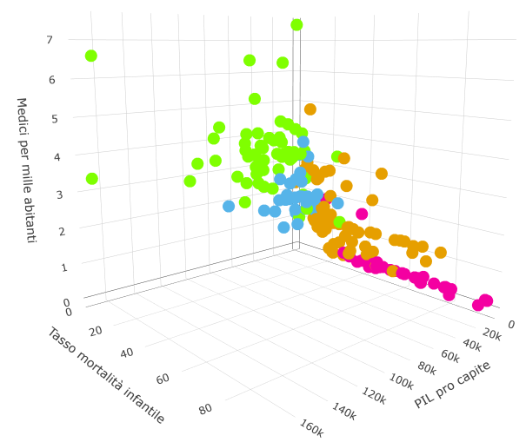
GRUPPO 1
GRUPPO 2
GRUPPO 3
GRUPPO 4

Slide 15
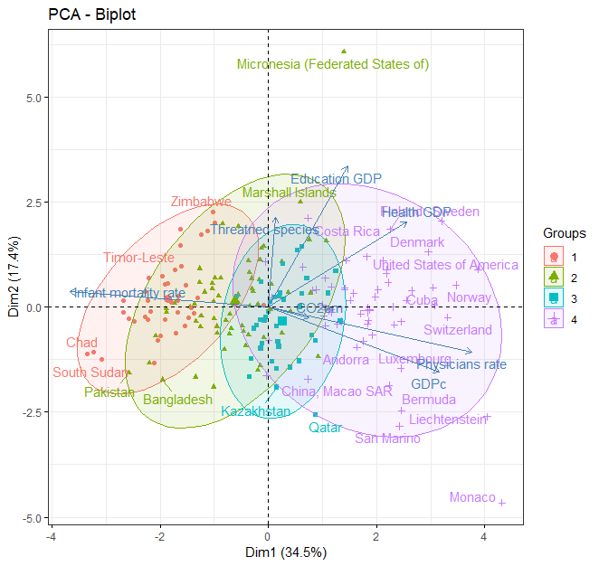
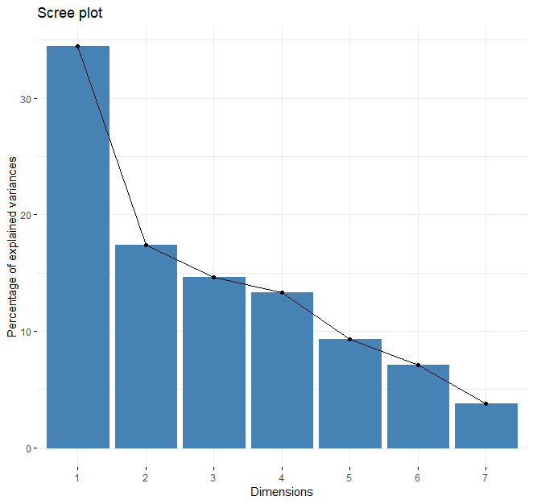
PCA: Analisi delle componenti principali

Slide 16
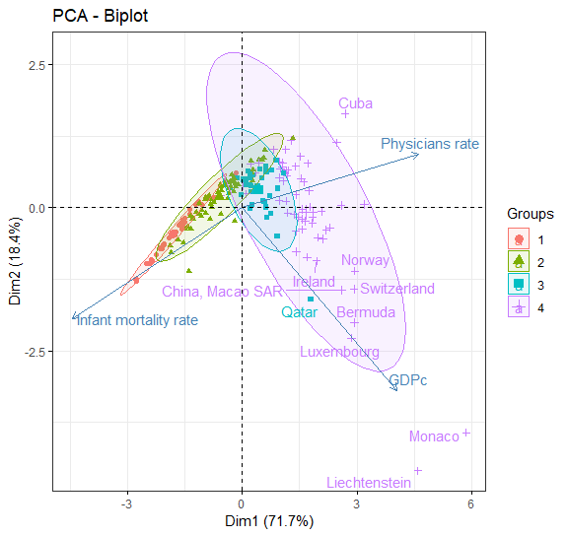
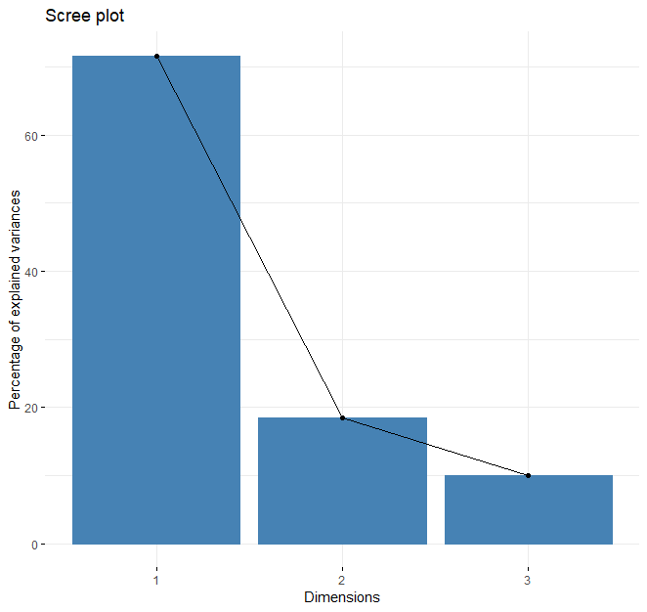
PCA: Analisi delle componenti principali

Slide 17
Conclusioni
PIL pro capite e Tasso di medici sono le due variabili più significative nello spiegare il Tasso di mortalità infantile di un paese.
Le variabili che giocano un ruolo maggiore nella suddivisione dei paesi delle Nazioni Unite in quattro gruppi sono proprio il Tasso di mortalità infantile e il Tasso di medici.
Sono ancora 77 le nazioni in cui il Tasso di mortalità infantile supera la soglia di 25 decessi ogni 1.000 nascite obiettivo da raggiungere entro il 2030.

Slide 18
Grazie per l'attenzione
Leandro Sciuto: S1110773@studenti.univpm.it​
Laura Bramucci: S1112964@studenti.univpm.it​

